Slide 1
3.1 酸碱质子理论与酸碱平衡
3.2 酸碱平衡的移动
3.3 组分的分布与浓度的计算
3.4 溶液酸度的计算
3.5 溶液酸度的控制与酸碱指示剂
3.6 酸碱滴定法

Slide 2


3.6 酸碱滴定法
3.6.1 强碱(酸)滴定强酸(碱)
3.6.2 强碱(酸)滴定一元弱酸(碱)
3.6.3 多元酸(碱)、混酸的滴定
3.6.4 酸碱滴定法的应用

Slide 3
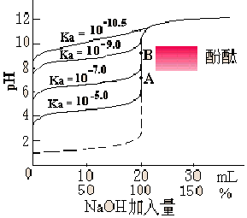
3.6 酸碱滴定曲线
1.酸碱滴定曲线:
pH～V_{滴定剂}或滴定分数.
(1) 作用:
滴定分数
a 深入了解滴定过程，判断滴定是否完全
b 根据滴定曲线选择合适的指示剂以确定滴定终点
(2)滴定曲线获得方式:
化学计量点：加入滴定剂与被测组分完 全反应的点（理论）
滴定终点：滴定时指示剂刚好发生颜色变化的转变点，滴定停止
a 酸度计
★b 通过计算绘制滴定曲线

Slide 4
3.6.1强碱(酸)滴定强酸(碱)
pH值变化特征是什么
通过计算绘制滴定曲线
例： 0.1000mol·L⁻¹NaOH 滴定20.00mL0.1000mol·L⁻¹HCl.
①滴定前 ②滴定开始至化学计量点前 ③化学计量点 ④化学计量点后:
①滴定前:
溶液中仅有0.1000mol·L⁻¹HCl V_{滴定剂} = 0.00, pH =1.00.
②滴定开始至化学计量点前:
与NaOH反应后 剩余酸的浓度

Slide 5
3.6.1强碱(酸)滴定强酸(碱)
例如：当V_{滴定剂} = 18.00 mL:
0.1000×(20.00 - 18.00)
[H⁺] =
= 5.3×10⁻³ mol·L⁻¹
(20.00 + 18.00)
滴定过程总体积不断增加
pH = 2.28
再如V_{滴定剂} = 19.98 mL（约化学计量点之前半滴）:
0.1000×(20.00 - 19.98)
[H⁺] =
= 5.0×10⁻⁵ mol·L⁻¹
(20.00 + 19.98)
pH = 4.30
③化学计量点:
V_{滴定剂} = 20.00 mL.
pH = 7.00.

Slide 6
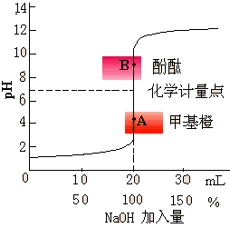
3.6.1强碱(酸)滴定强酸(碱)
④化学计量点后:
过量滴定剂NaOH浓度.
如V_{滴定剂} = 20.02 mL
（约化学计量点之后半滴）.
(0.1000×0.02)
[OH⁻] =
(20.00 + 20.02)
= 5.0×10⁻⁵ mol·L⁻¹
pOH = 4.30,
pH = 14.00 - 4.30 = 9.70
作pH ~ V_{滴定剂}.

Slide 7
3.6.1强碱(酸)滴定强酸(碱)
部分滴定数据:
V_{滴定剂}/mL pH
19.98 4.30
20.00 7.00
20.02 9.70
pH 8-10
pH 3.1-4.4
滴定突跃:
(pH突跃范围):
化学计量点±0.1%(±0.02mL)范围内pH的急剧变化.
2.指示剂选择:
滴定允许的相对误差
原则:
①变色域应全部或部分处于滴定的突跃范围内;
②变色易于判断.

Slide 8
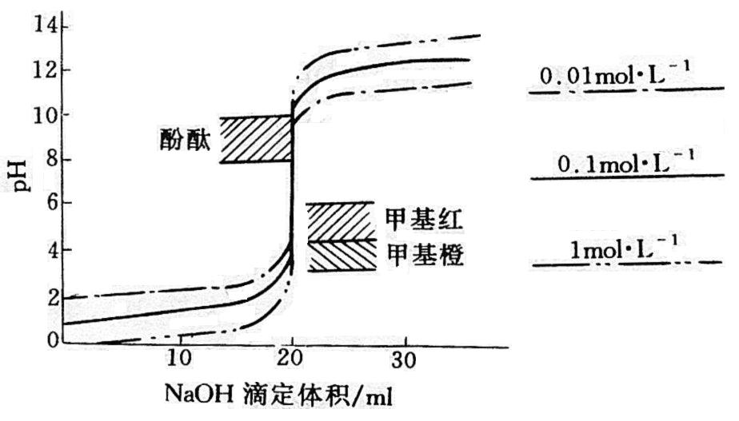
滴定突跃的影响因素
NaOH/HCl浓度
不同浓度NaOH溶液滴定不同 浓度HCl溶液的滴定曲线
体系浓度越大，滴定突跃越大
滴定突跃的影响两大因素之一：浓度

Slide 9
3.6.2强碱(酸)滴定一元弱酸(碱)
例： 0.1000mol·L⁻¹NaOH滴定20.00mL0.1000mol·L⁻¹HAc
具体问题具体分析：
①滴定前 ②滴定开始至化学计量点前 ③化学计量点 ④化学计量点后:
①滴定前:
体系中仅存在HAc，一元弱酸体系.
pH = (pK_{a} + pc)/2 = 2.88.
②滴定开始至化学计量点前:
体系中既存在反应剩余的HAc又存在反应产物NaAc ∴ 缓冲体系.
例如当 V_{滴定剂} = 19.98 mL:
0.02 × 0.1000
c_{a} =
= 5.00×10⁻⁵ mol·L⁻¹
(20.00 + 19.98)

Slide 10
3.6.2强碱(酸)滴定一元弱酸(碱)
例： 0.1000mol·L⁻¹NaOH滴定20.00mL0.1000mol·L⁻¹HAc
19.98 × 0.1000
c_{b} =
= 5.00×10⁻² mol·L⁻¹
(20.00 + 19.98)
pH = pK_{a} + lg(c_{b}/c_{a}) = 7.75
③化学计量点:
完全反应，体系中仅剩下产物NaAc 一元弱碱体系
pOH = (pK_{b} + pc)/2 = 5.28
pH = 8.72.
④化学计量点后:
过量滴定剂NaOH. 强碱体系
如V_{滴定剂} = 20.02 mL, pH = 9.70.

Slide 11

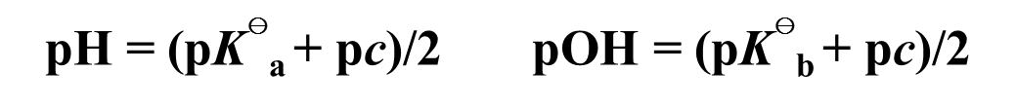
3.6.2强碱(酸)滴定一元弱酸(碱) 过程回顾总结
①滴定前:
体系：
一元弱酸（弱碱）.
②滴定开始至化学计量点前:
体系：
缓冲体系（共轭酸碱）.
具体问题具体分析
先判断体系再选用相应公式计算
pH = pK_{a} + lg(c_{b}/c_{a})
③化学计量点:
体系：
一元弱碱（弱酸）.
pOH = (pK_{b} + pc)/2 pH = (pK_{a} + pc)/2
④化学计量点后:
体系：
过量滴定剂（强碱 强酸）浓度

Slide 12
练一练
1. 50 mL 0.1mol/L 一元弱酸溶液，与25 mL同浓度的NaOH混合，将混合液稀释至100 mL，测得其pH为5.35，则该弱酸的解离平衡常数为（ ）
C
A 5.1×10⁻⁸ B 1.76×10⁻⁵ C 4.5×10⁻⁶ D 2.6×10 ⁻³
2. 在35.0mL0.20 mol·L⁻¹HCN溶液中，加入25.0mL0.20 mol·L⁻¹KOH溶液，混合溶液的pH值是（ ） Ka (HCN) =6.2×10⁻¹⁰
A. 5.7 B. 6.4 C. 9.5 D. 8.6
C
3. 在35.0mL0.20 mol·L⁻¹HCN中，加入等体积同浓度KOH溶液，则混合溶液的pH值是（ ） Ka (HCN) =6.2×10⁻¹⁰
A. 9.5 B. 6.4 C. 8.9 D. 5.1
C
4. 在40 mL0.10 mol·L⁻¹HCN中，加入60 mL同浓度KOH溶液，则混合溶液的pH值是（ ）
A. 4.5 B. 9.2 C. 12.3 D. 11.6
C

Slide 13
3.6.2强碱(酸)滴定一元弱酸(碱)
作pH~ V_{滴定剂}.
①滴定前，弱酸仅部分解离，曲线开始点提高
②滴定开始时，pH上升较快，由于产生的共轭碱因同离子效应抑制酸解离，
③继续添加NaOH，溶液呈缓冲体系，曲线平缓
④接近化学计量点时酸几乎消耗完，pH上升较快
⑤与强酸相比，弱酸滴定突跃范围变小
特点: 起点;开始到突跃前;计量点.

Slide 14
3.6.2强碱(酸)滴定一元弱酸(碱)
作pH~ V_{滴定剂}.
滴定突跃的影响两大因素之二：被滴定物的解离平衡常数（酸碱强弱）

Slide 15
3.6.2强碱(酸)滴定一元弱酸(碱)
2.影响突跃范围的主要因素:
①浓度; 浓度越大，突跃越大
②被滴定酸碱的强弱（K_{a} K_{b}）解离平衡常数越大，突跃越大
Notes:
强酸定一元弱碱: pH突跃范围处于弱酸性区间。

Slide 16
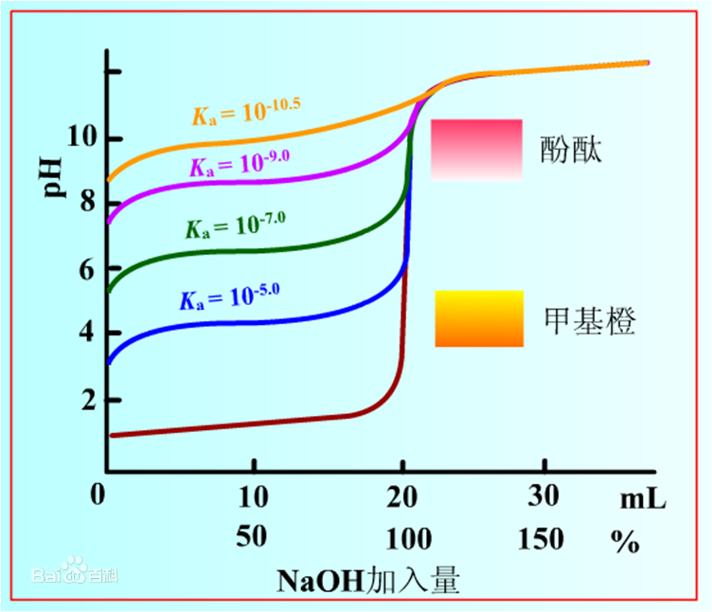
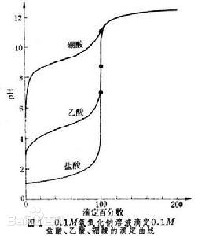
3.6.2强碱(酸)滴定一元弱酸(碱)
滴定曲线意义：选择合适的指示剂以确定滴定终点
3.指示剂选择:
强碱滴一元弱酸: 弱碱性区间变色的指示剂(如酚酞、百里酚酞等).
强酸定一元弱碱: 弱酸性区间变色的指示剂(如甲基橙、甲基红等).
Notes:
强酸定一元弱碱: pH突跃范围处于弱酸性区间。

Slide 17

4.准确滴定的判据:
cK_{a}(cK_{b})≥10⁻⁸
c：被滴溶液浓度
否则没有明显滴定突跃

Slide 18
3.6.3多元酸(碱) 的滴定
多元酸(碱) 分步滴定满足条件.
1.首先满足准确滴定 即cK_{an}(cK_{bn})≥10⁻⁸.
2. 满足 K_{an}/K_{an+1}≥10⁴ (K_{bn}/K_{bn+1}≥10⁴)
保证 K_{an}解离完之后再解离K_{an+1}从而达到分步滴定的目的
混酸（碱）分步滴定满足条件： 以混酸A B为例
1.首先满足准确滴定 即cK _{aA}(cK_{bB})≥10⁻⁸.
2.同浓度,K_{aA}/K_{aB}≥10⁴
Notes:
突跃相对较窄。

Slide 19
3.6.3多元酸(碱)、混酸的滴定
例：
用 0.10 mol·L⁻¹ NaOH滴定同浓度H₃PO₄.能否实现准确滴定和分步滴定？选用什么指示剂？
已知:H₃PO₄ ⇋ H₂PO₄⁻ + H⁺, pK_{a1} = 2.16
H₂PO₄⁻ ⇋ HPO₄²⁻ + H⁺, pK_{a2} = 7.21
HPO₄²⁻ ⇋ PO₄³⁻ + H⁺, pK_{a3} = 12.32
(1)准确滴定和分步滴定:
cK_{a} ≥10⁻⁸
cK_{a1}=0.1 ×10 ^{-2.16}
K_{a1}/K_{a2}＞10⁴
K_{an}/K_{an+1}≥10⁴
cK_{a2}=0.1 ×10 ^{-7.21}
∴能分步滴定
cK_{a3}=0.1 ×10 ^{-12.32}＜10 ⁻⁸
∴只能滴定到HPO₄ ⁻

Slide 20
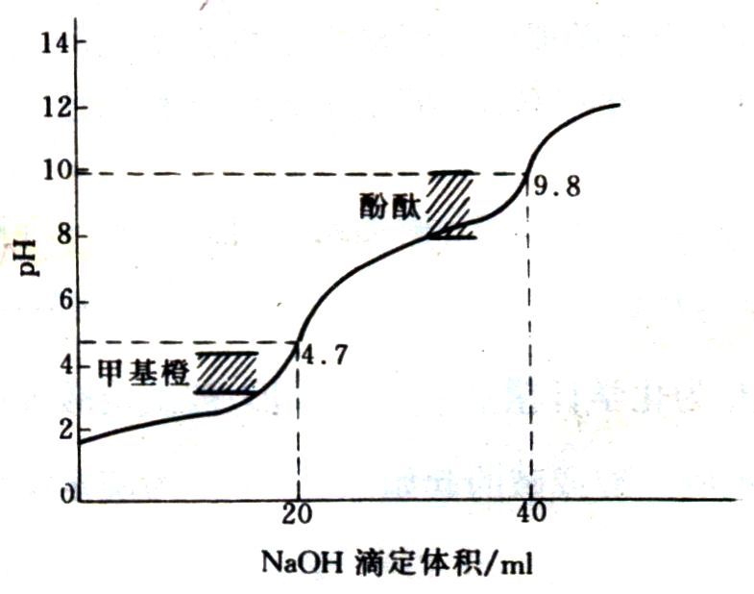
3.6.3多元酸(碱)、混酸的滴定
(2)化学计量点计算:
①第一化学计量点:
pH = (pK_{a1} + pK_{a2})/2 = 4.69.
此时δ₂ = 0.994;而δ₁ = δ₃ = 0.003.
可选甲基橙(并非真正的化学计量点).
H₃PO₄滴定曲线:
②第二化学计量点:
pH = (pK_{a2} + pK_{a3})/2 = 9.77.
这时δ₁ = 0.995.
一般可选酚酞.

Slide 21
3.6.4酸碱滴定法的应用
1.直接法
满足直接滴定条件的强酸(碱)、cK_{a(n)}≥10⁻⁸ 的弱酸(多元酸)以及cK_{b(n)} ≥10⁻⁸ 的弱碱(多元碱).
对象:
例1.某纯碱试样1.000g,溶于水,以酚酞为指示剂,耗用0.2500 mol·L⁻¹HCl溶液20.40mL;再以甲基橙为指示剂,续用上述HCl溶液滴定,共耗去48.86mL.求试样中各组分的相对含量.
解
本教材纯碱试样几种可能
Na₂CO₃ + NaOH;
Na₂CO₃ + NaHCO₃;
Na₂CO₃
V₁ ＞ V₂
V₁ ＜ V₂
V₁ ＝ V₂

Slide 22
3.6.4酸碱滴定法的应用
练一练：称取混合碱试样1.200g溶于水，用0.5000mol/L HCl溶液滴定至酚酞褪色，用去30.00mL；然后加入甲基橙，继续滴加HCl溶液至呈现橙色，又用去5.00mL，试样中含有何种组分？其质量分数各是多少？（已知Na₂CO3 = 106.0, NaOH = 40.01, NaHCO₃ = 84.01）
2.间接法(indirect method):
对象:
不满足直接法测定的物质.
NH₄⁺, pK_{a}= 9.25.
NH₄⁺间接测定方法主要有蒸馏法以及甲醛法.

Slide 23

3.6.4酸碱滴定法的应用
Δ
蒸馏法主要反应:
NH₄⁺ + OH⁻ = NH₃ + H₂O
NH₃ + HCl(过量) = NH₄⁺ + Cl⁻
OH⁻ + HCl(剩余) = H₂O + Cl⁻
一些含氮有机物(如含蛋白质食品、饲料、生物碱等)的测定.
H₂SO₄,K₂SO₄
C_{m}H_{n}N CO₂ + H₂O + NH₄⁺
CuSO₄
例2. 2.000g黄豆用浓硫酸消化,得到试液.向其中加入过量OH⁻, 释放的NH₃用50.00mL 0.6700 mol·L⁻¹ HCl吸收.剩余HCl以甲基橙指示剂,0.6520 mol·L⁻¹ NaOH滴定至终点,耗30.10mL.计算黄豆含氮量.
解:
下章

